Slide 1
TRƯỜNG MẦM NON ĐÔ THỊ SÀI ĐỒNG
LÀM QUEN VỚI TOÁN
TRẬT TỰ SỐ
SỐ ĐỨNG TRƯỚC, Ở GIỮA VÀ ĐỨNG SAU
Lớp: MGL A1
GV: Lưu Thị Hiền Thanh

Slide 2
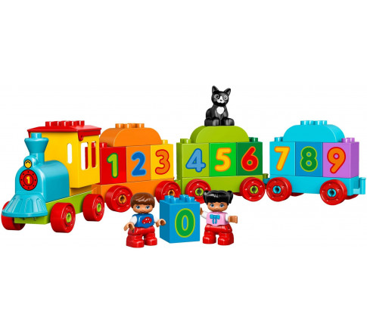

Slide 3
TIA SỐ
0
1
2
3
4
5
6
7
8
9

Slide 4
SỐ ĐỨNG SAU
0
1
2
3
4
5
6
7
8
9

Slide 5
SỐ ĐỨNG TRƯỚC
0
1
2
3
4
5
6
7
8
9

Slide 6
SỐ Ở GIỮA
0
1
2
3
4
5
6
7
8
9

Slide 7
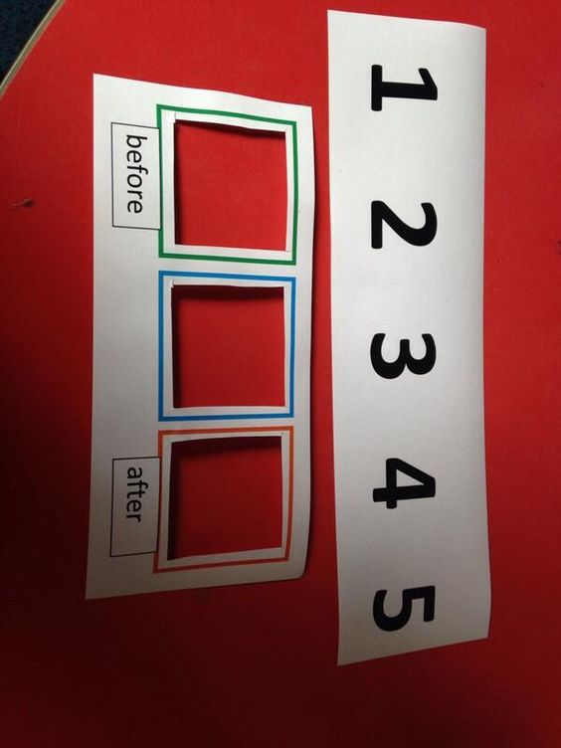

Slide 8
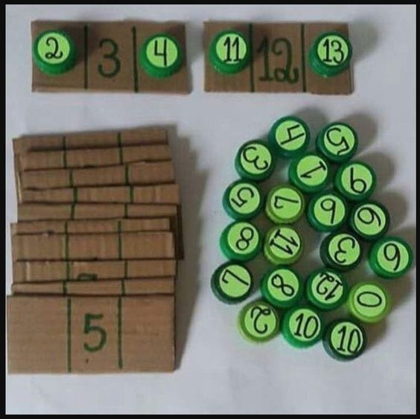

Slide 9
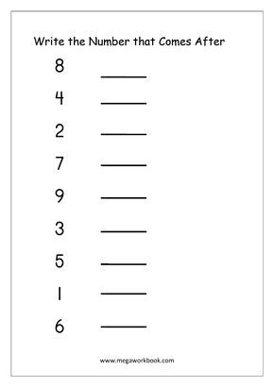

Slide 10
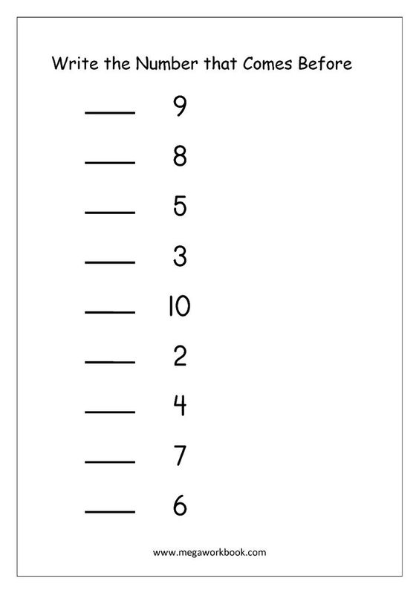

Slide 11
